Slide 1
Морфологический анализ
Евгений Борисов

Slide 2
Морфологический анализ
Задача автоматического определения частей речи
POS (Part of Speech) tagging
предварительная обработка текста
для извлечения информации
https://ruscorpora.ru/new/corpora-morph.html

Slide 3
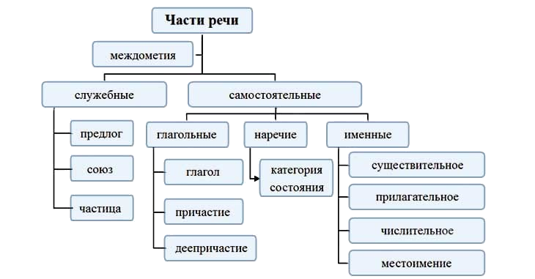
Морфологический анализ

Slide 4
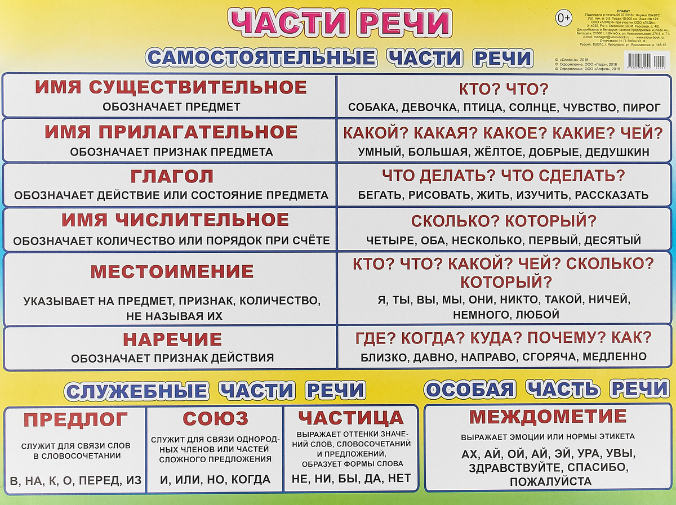
Морфологический анализ

Slide 5
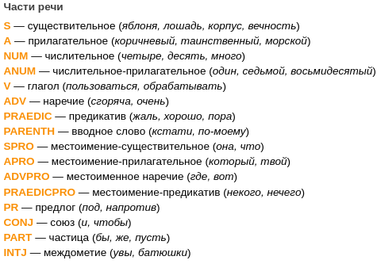
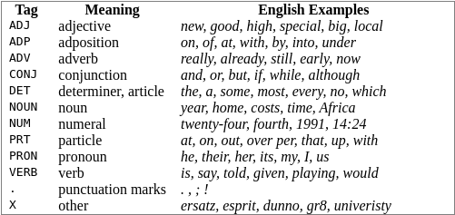
Морфологический анализ
Задача автоматической разметки частей речи
POS (Part of Speech) tagging
открытые классы
- существительные
- глаголы
- прилагательные
закрытые классы (новые слова не появляются)
- местоимения
- предлоги
https://ruscorpora.ru/new/corpora-morph.html

Slide 6
Морфологический анализ
Задача автоматической разметки частей речи
POS (Part of Speech) tagging
Пример разбора средствами NLTK:
'Today morning, Arthur felt very good.'
[ ('Today', 'NN'), ('morning', 'NN'), (',', ','), ('Arthur', 'NNP'), ('felt', 'VBD'), ('very', 'RB'), ('good', 'JJ'), ('.', '.') ]
NN Noun, Singular.
NNP Proper Noun, Singular.
VBD Verb, Past Tense. (took)
RB Adverb. (very, silently)
JJ Adjective.
https://ruscorpora.ru/new/corpora-morph.html

Slide 7
Морфологический анализ
Задача автоматической разметки частей речи
POS (Part of Speech) tagging
- алгоритмы на правилах (regexp)
- алгоритмы на трансформациях
- статистические модели
- ML модели

Slide 8
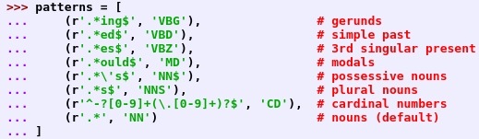
Морфологический анализ
Задача автоматической разметки частей речи
POS (Part of Speech) tagging
алгоритмы на правилах (RegexpTagger)

Slide 9
Морфологический анализ
Задача автоматической разметки частей речи
POS (Part of Speech) tagging
алгоритмы на трансформациях (Brill tagger)
последовательно подбираем правила разметки,
следующее должно улучшать результат предыдущего
пример:
1. разметить все слова как NN (существительное)
2. для окончаний '...ский' изменить тег на JJ (прилагательное)
...

Slide 10

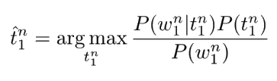

Морфологический анализ
Задача автоматической разметки частей речи
POS (Part of Speech) tagging
статистические модели - HMM POS Tagger
для последовательности слов w
подобрать последовательность тэгов t
с максимальной вероятностью
применяем формулу Байеса
последовательность слов не меняется,
P(w) на максимизацию не влияет

Slide 11


Морфологический анализ
Задача автоматической разметки частей речи
POS (Part of Speech) tagging
статистические модели - HMM POS Tagger
Дополнительные предположения
оценка слова зависит только от тега
тег разметки зависит только от предыдущего тега

Slide 12
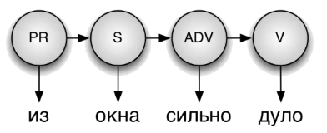
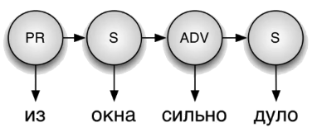
Морфологический анализ
Задача автоматической разметки частей речи
POS (Part of Speech) tagging
статистические модели - HMM POS Tagger
оценка слова зависит только от тега
разные варианты разметки
тег разметки зависит только от предыдущего тега
- выбираем наиболее вероятную последовательность тегов
- используем алгоритм Витерби
- используем сглаживание

Slide 13
Морфологический анализ
Задача автоматической разметки частей речи
POS (Part of Speech) tagging
модели ML - строим классификатор
собираем размеченный датасет
[ [ <контекст>, слово ] , метка слова ]
обучаем классификатор размечать слова по контексту

Slide 14
Морфологический анализ
Литература
git clone https://github.com/mechanoid5/ml_nlp.git
Турдаков Д.Ю.
Основы обработки текстов. лекция 3. Разметка частей речи. ИСП РАН, 2017
https://www.youtube.com/watch?v=seAxPaKw33g
Steven Bird, Ewan Klein, and Edward Loper
Analyzing Text with the Natural Language Toolkit
https://www.nltk.org/book/
D.Jurafsky,J.H.Martin Speech and Language Processing. third edition, 2020

